Slide 1

GreenTechEducation
- SGGW dla gospodarki przyszłości
Fundusze Europejskie
dla Rozwoju Społecznego
Projekt współfinansowany z Europejskiego Funduszu Społecznego Plus
w ramach Programu Fundusze Europejskie dla Rozwoju Społecznego 2021-2027
Priorytet 1 Umiejętności
Działanie 01.05 Umiejętności w szkolnictwie wyższym

Slide 2
Integrowanie zasad zrównoważonego rozwoju na uczelni wyższej
Dzień 2

Slide 3
AGENDA - Dzień 2
Cel: Wypracowanie zrównoważonych inicjatyw angażujących społeczność uczelni z wykorzystaniem metody Design Thinking.
9:00–10:45 – Wprowadzenie, podział na grupy,
Empatyzacja – poznanie potrzeb i barier użytkowników
10:45–11:00 – Przerwa
11:15–13:15 – Definiowanie wyzwań i Generowanie pomysłów – burza mózgów, wybór koncepcji
13:15–13:30 – Przerwa
13:30–15:30 – Prototypowanie i prezentacja rozwiązań, feedback, wybór najlepszych pomysłów.
Podsumowanie, refleksja, test ex-post i ankieta ewaluacyjna

Slide 4
Metoda Design Thinking
Wprowadzenie

Slide 5
O metodzie słów kilka (1)
Design Thinking to usystematyzowane podejście do procesu innowacji. To sposób rozwiązywania problemów biznesowych oparta o pogłębione zrozumienie potrzeb odbiorcy i problemu, bazujący na interdyscyplinarności i współpracy zespołowej.
Z rodziny metod Creative Problem Solving.
Lubi złożone problemy - wicked problems.
Dąży do innowacyjności.
Wyzwala kreatywność.

Slide 6
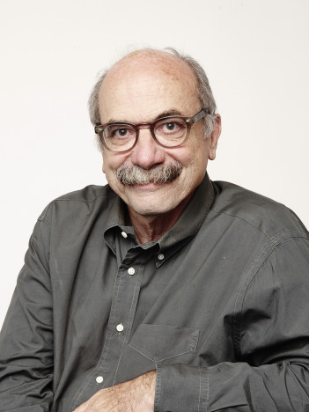

O metodzie słów kilka (2)
Powstała na styku wzornictwa (design) oraz branży IT ( Dawid Kelly/ Hasso Plattner). W 1987 r. Peter Rowes wydał książkę pod tytułem Design Thinking, jako pierwszy użył tej nazwy i posłużył się nią w literaturze naukowej. Rozwijana intensywnie na początku lat 2000 na Uniwersytecie Stanforda - wydział d.school (od 2004 roku).
David Kelly jest założycielem Stanford d.school – Instytutu Projektowania Hasso Plattnera na Uniwersytecie Stanforda. Jest również założycielem i prezesem IDEO, renomowanej globalnej firmy projektowej.

Slide 7
Design thinking mindset
CZŁOWIEK W CENTRUM
Koncentrujemy się na człowieku, praktykujemy empatię i jesteśmy uważni, badając jego/jej potrzeby.
NAPĘDZANI CIEKAWOŚCIĄ
Jesteśmy ciekawi, otwarci, stale zadajemy pytania „dlaczego” i zmieniamy perspektywę, aby spojrzeć na rzeczy z różnych stron. Oduczamy się.
DEMOKRATYCZNY SPOSÓB PRACY
Różne perspektywy, każdy głos się liczy, doceniamy siłę różnorodności. Siła pracy zespołowej.
EKSPERYMENTOWANIE I ITERACYJNOŚĆ
Budujemy i testujemy prototypy iteracyjnie, aby zrozumieć, uczyć się i rozwiązywać problemy w kontekście użytkownika. Tworzymy bezpieczną przestrzeń na błędy. Fail faster.
WIZUALIZACJA
Używamy historii, wizualizacji i prostego języka, aby dzielić się naszymi odkryciami z zespołem lub tworzyć jasną propozycję wartości dla naszych użytkowników. Działamy, nie myślimy
Na bazie “The Design Thinking Toolbox”, Lewrick, Link, Leifer

Slide 8
Etapy procesu design thinking
DIAGNOZA
POTRZEB
PROTOTYPOWANIE
GENEROWANIE
POMYSŁÓW
EMPATIA
TESTOWANIE
Według d.school, Uniwersytet Stanford

Slide 9
Inspiracje

Slide 10
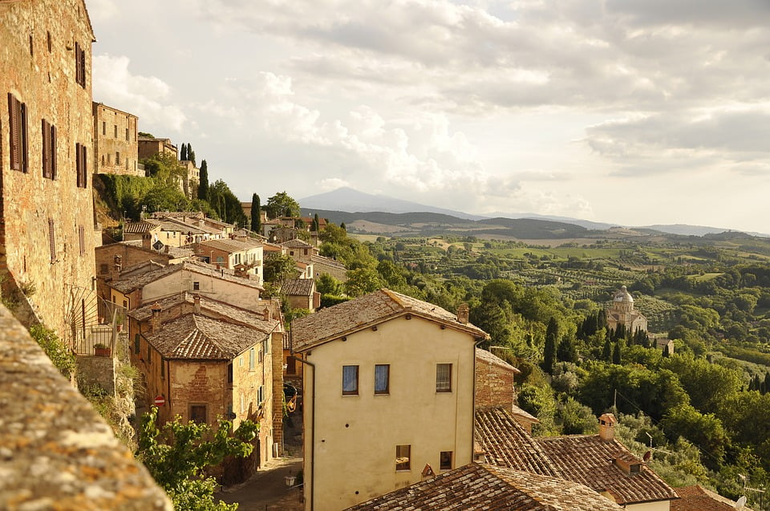
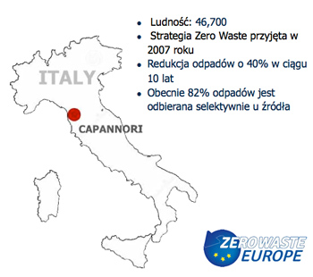
Capannori
Wyróżniająca się gmina na skalę europejską jednym z najwyższych poziomów segregacji
odpadów. Capannori było pionierem nie tylko w tym względzie – to tutaj trzy lata później powstało pierwsze w Europie Centrum Badań Zero Waste.
Czynniki sukcesu:
system odbioru „drzwi do drzwi” (selektywna u źródła) i system pay as you throw
aktywne konsultacje z mieszkańcami. Zaangażowano ich do burzy mózgów, by myśleli jak wspólnie dążyć do zero waste.
edukacja - waste ambassadors - Do każdego domu wysłano ulotkę o segregacji, wielu domostwom zapewniono zestaw koszy do segregacji, kompostowniki i wiedzę, jak z nich korzystać, przeprowadzono też indywidualnie szkolenia, jak prawidłowo segregować śmieci.
Miasto informowało mieszkańców o efektach ich działań, przez co satysfakcja z segregacji rosła – dziś segreguje odpady 99% osób.
Rozwiązania na zapobieganie powstawaniu. Powstały sklepy, gdzie produkty sprzedaje się na wagę a miasto oferuje zniżkę podatkową za rozwiązania wielorazowe i bezopakowaniowe. Są punkty napełniania mleka do własnych butelek, zasilane przez lokalnych rolników.
https://zerowastecities.eu/wp-content/uploads/2019/07/zero_waste_europe_cs1_capannori_pl.pdf

Slide 11
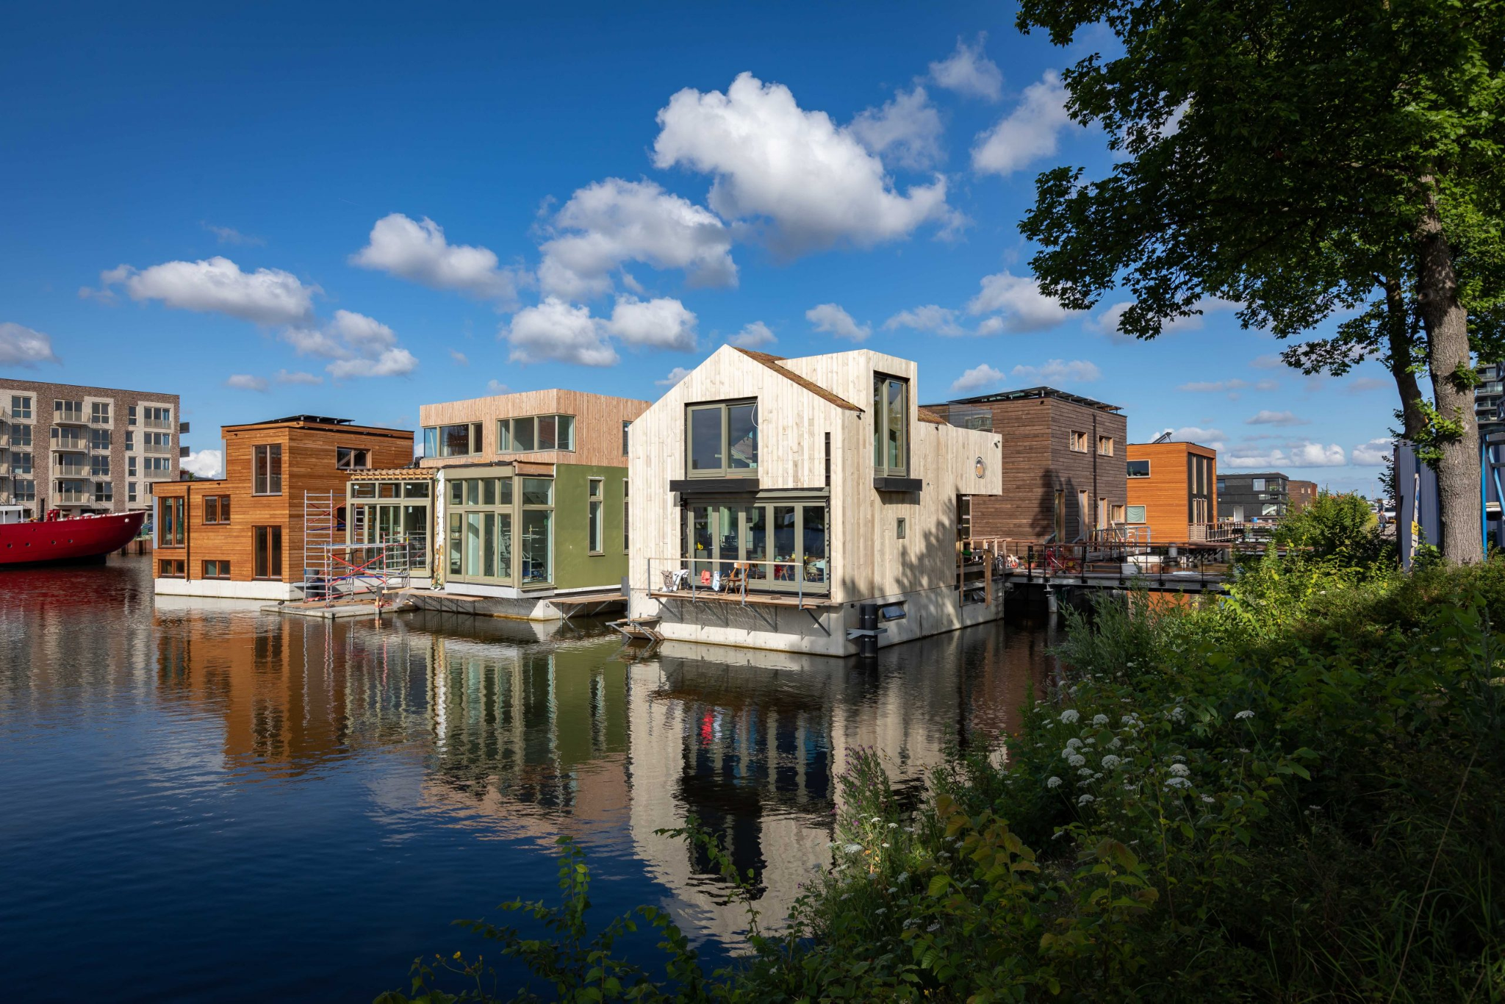
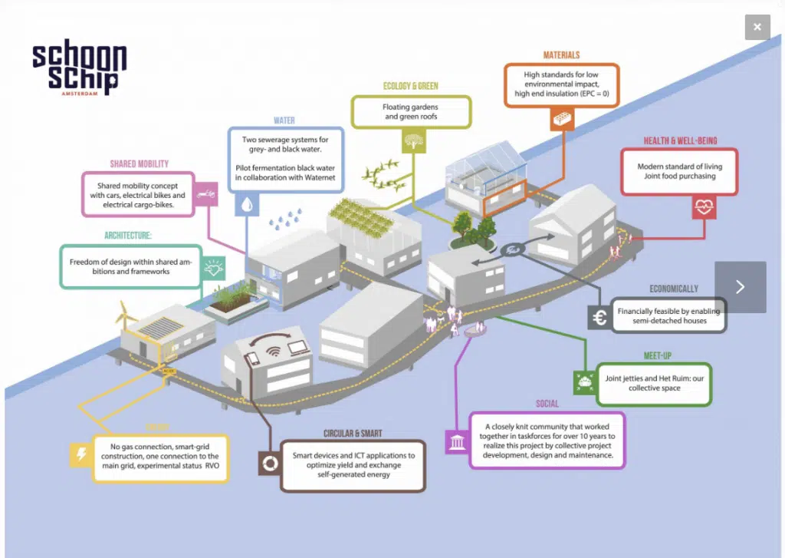
Zrównoważone osiedle |
Amsterdam
Schoonschip to pierwsza zrównoważona pływająca dzielnica w Europie. To nie tylko zrównoważony rozwój, ale także spójność społeczna. Osiedle wykorzystuje nowoczesne rozwiązania technologiczne aby dążyć do efektywności niezależności energetycznej (energia OZE, systemy monitorowania zużycia, zamykany obieg wody).
“… każdy mieszkaniec żyje własnym życiem, dzieci chodzą do szkoły, dorośli do pracy. Ale jeśli chcesz nawiązywać bliższe kontakty z sąsiadami, to istnieje wiele możliwości, aby to zrobić. Jemy razem na zewnątrz w częściach wspólnych, gdy pogoda na to pozwala. Albo uprawiamy razem sport podczas wspólnych zajęć. Można być też częścią jednej z grup roboczych, które u nas funkcjonują. Takie grupy zajmują się sprawami wspólnoty, biuletynem informacyjnym, organizacją przyjęć, zarządzaniem wspólnymi częściami. Kiedy sprzątasz swój dom, po prostu robisz zdjęcie produktu/przedmiotu, który chcesz podarować i szybko znajduje się ktoś, kto chce dać mu nowy dom. Albo, kiedy gotujesz i brakuje Ci ważnego składnika, po prostu prosimy w ramach tej grupy i produkt szybko się znajduje.”
https://smoglab.pl/schoonschip-czyli-pierwsze-w-europie-osiedle-na-wodzie/

Slide 12
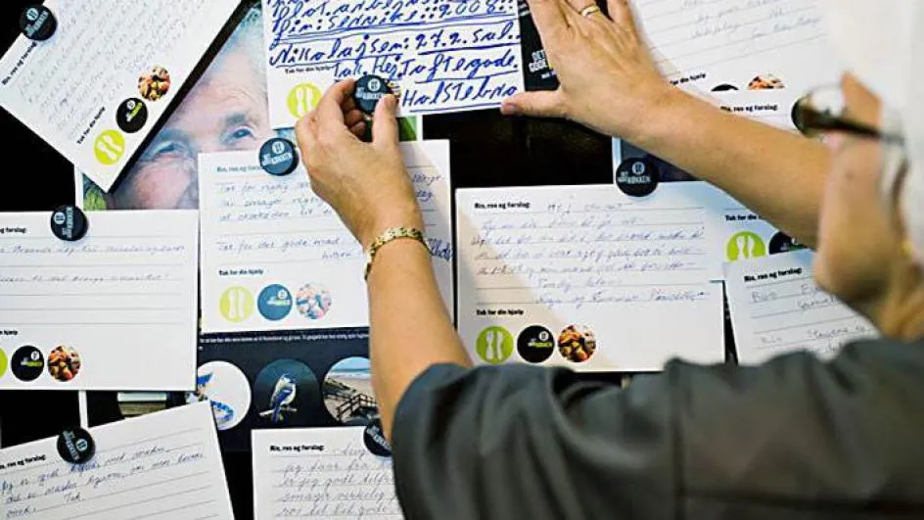

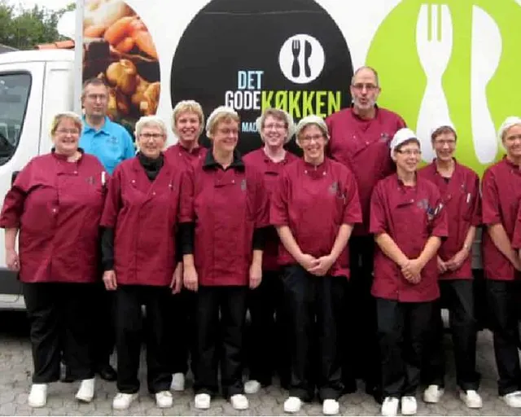
The GOOD Kitchen
The Good Kitchen jest to usługa socjalna dla seniorów, w ramach której seniorzy dostają posiłki. Punktem zwrotnym w tym projekcie była redefinicja problemu ze zmiany menu na spojrzenie na całą usługę, jako serwis, który uwzględnia również potrzeby emocjonalne interesariuszy (seniorów, a także osoby przygotowujące posiłki).
https://www.youtube.com/watch?v=_gxBBVDzQO8
Notes:
https://medium.com/product-pack-blogs/design-thinking-for-the-greater-good-76d3e51a1683

Slide 13
WYZWANIE DNIA
Ciekawe i angażujące inicjatywy zrównoważonego rozwoju
na uczelni SGGW

Slide 14
Podział na zespoły i integracja

Slide 15


Etap 1 Empatia

Slide 16
EMPATIA (UNDERSTAND)
Cel: Poznanie realnych potrzeb, motywacji i barier studentów oraz pracowników w kontekście proekologicznych działań na uczelni. Spojrzeć na problem oczami odbiorcy.
Czym się kierujemy:
poznajemy świat użytkownika
nie oceniamy
nie analizujemy
szukamy jego/jej emocji - co go cieszy a co frustruje

Slide 17
Narzędzie: Rozmowa - wywiad pogłębiony
Wchodzimy w świat użytkownika końcowego - osoby z grupy docelowej. Spróbujcie zrozumieć w jaki sposób korzysta on z produktu lub usługi. Nie pytamy co by chciał, tylko jak daną usługę/rozwiązanie obiera teraz. Próbujemy zrozumieć jego motywacje, myśli i obawy, to co jest dla niego ważne.
KONKRETNE DOŚWIADCZENIA +/-
POGŁĘBIAJ
EMOCJE
NIE SUGERUJ

Slide 18
Co pomoże? (1)
PYTANIA OTWARTE
Zadawajcie pytania otwarte zaczynające się od:
Co…? Kto…? Gdzie…? Kiedy…? Jak…? Dlaczego…?
Zachęcające do pogłębionych wypowiedzi:
Czy podobał Ci się ostatni wyjazd firmowy? - Tak
vs.
Co najbardziej podobało Ci się w ostatnim wyjeździe firmowym?
PYTANIA NIESUGERUJĄCE
- Co uważasz nt. zatłoczonych plaż nad polskim morzem?

Slide 19
Co pomoże? (2)
PYTANIA O EMOCJE, WARTOŚCI , DOŚWIADCZENIA
Jakie było twoje najlepsze/najgorsze doświadczenie z podróży pociągiem?
Na co zwracasz uwagę umawiając wizytę u dermatologa?
Co jest dla Ciebie ważne, kiedy wybierasz usługę X?
Co Cię najbardziej ucieszyło, gdy…? - Jaka była Twoja najlepsza/ najgorsza wizyta u dentysty?
Z czym kojarzy Ci się bank?
Co jest największym wyzwaniem podczas szukania nowego pracownika?
PYTANIA POGŁĘBIAJĄCE
- Co na to wpływa?
- Z czego to wynika?
- To ciekawe, czy możesz rozwinąć tę myśl?

Slide 20
Mapa empatii
Frustracje
Zachwyty
Motywacje
Nawyki

Slide 21
ZADANIE:
Otwieramy MIRO w zespołach
Zapoznajcie się ze scenariuszem wywiadu.
Podział ról:
- kto prowadzi
- kto zapisuje (kartka A4)
- kto udzieli wywiadu (sąsiadom! :))
10 minut

Slide 22
ZADANIE 2:
Przeprowadźcie wywiady.
Uzupełnijcie w zespole kartę obserwacji.
20 minut
15 minut

Slide 23

Etap 2 Diagnoza potrzeb

Slide 24
Diagnoza potrzeb
Cel: odkryć potrzeby, na które będziemy chcieli odpowiedzieć.
wydobywamy indywidualne potrzeby użytkownika
konkretna potrzeba użytkownika, a nie nasza
nie oceniamy
nie analizujemy
kierujemy się cytatami
SZUKAMY POTRZEB - NIE ROZWIĄZAŃ
(czasownika nie rzeczownika)

Slide 25
Potrzeby - cytat
„Naszym prawdziwym celem jest w mniejszym stopniu zaspokojenie widocznych potrzeb, (…) jest nim natomiast pomaganie ludziom w wyrażaniu ukrytych potrzeb, o których sami mogą nie wiedzieć.”
* „Zmiana przez design: jak design thinking zmienia organizacje i pobudza innowacyjność”, Tim Brown, W. 2013

Slide 26
Uwaga
Potrzeby, a nie rozwiązania!

Slide 27
Kryteria dobrej potrzeby
prawdziwa, potwierdzają je cytaty
ważna, towarzyszą jej emocje, rozpoznajemy ją po emocjach
istotna dla zespołu, chcemy się nią zaopiekować
związana z celem projektu

Slide 28
ZADANIE 3:
W pracy grupowej:
Na bazie przeprowadzonego wywiadu/rozmowy zapiszcie jakie potrzeby ma wasza persona (językiem potrzeb).
Wybierzcie 1 potrzebę wg kryteriów.
15 minut
10 minut

Slide 29
Diagnozę kończy wyzwanie projektowe (problem statement)
Wyzwanie ukierunkowuje nasze myślenie przed procesem kreatywnym
Jest formułowane w sposób otwierający na możliwości, pozytywnym językiem
Zamienia potrzebę w marzenie (odchodzimy od myślenia problemami, ograniczeniami)
Wzmacnia myślenie zespołowe i angażuje do współpracy

Slide 30
Formuła wyzwania
Jak moglibyśmy pomóc ………………(imię persony).............
w ……..(potrzeba)...............................................................................,
tak aby ……………(METAFORA/PORÓWNANIE)...............?

Slide 31
Wyzwanie - przykłady
JAK MOGLIBYŚMY POMÓC ARLECIE PANOWAĆ NAD SWOIM KALENDARZEM, TAK ABY CZUŁA SIĘ JAK KONTROLERKA LOTÓW?
JAK MOGLIBYŚMY POMÓC SĄSIADOM ZORGANIZOWAĆ MIEJSCE DO SEGREGACJI, TAK ABY UWIERZYLI ŻE ICH PRACA TO NIE KREW W PIACH?
JAK MOGLIBYŚMY POMÓC LOKALNYM SPOŁECZNOŚCIOM UŁATWIĆ WYMIANĘ RZADKO UŻYWANYCH RZECZY, ŻEBY BYŁO TO PROSTE JAK POŻYCZENIE SOLI OD SĄSIADA?
JAK MOGLIBYŚMY ZACHĘCIĆ KONSUMENTA DO ODDAWANIA ZAMIAST WYRZUCANIA, TAK ABY CZUŁ ŻE PRZEKAZUJE PAŁECZKĘ W SZTAFECIE?

Slide 32
Kryteria dobrego wyzwania
atrakcyjne, chcemy nad nim pracować!
ambitne :)
związane z celem projektu
zapowiada kolejny etap - generowanie pomysłów!

Slide 33
ZADANIE 4:
Zapiszcie wasze problem wyzwanie projektowe wg wzoru w odniesieniu do zdiagnozowanej wcześniej potrzeby.
15 minut

Slide 34

Etap 3 Generowanie pomysłów

Slide 35
Burza mózgów - zasady
Każdy pomysł jest dobry
Zapisujemy wszystkie pomysły
Nie oceniamy
1 pomysł = 1 karteczka
Idziemy na ilość!
Budujemy na skojarzeniach
Pomysły nie ogólne idee
Szalone pomysły są OKEJ!

Slide 36
ZADANIE 5:
W grupach:
Burza mózgów 1
Generujemy pomysły w odpowiedzi na zapisane wyzwanie
- 3 min w ciszy
- 12 minut wszyscy razem

Slide 37
ZADANIE 6:
W grupach:
Selekcja pomysłów - 2 pomysły
- 3 min w ciszy
- 12 minut wszyscy razem

Slide 38
Macierz selekcji
NOW
WOW
NO GO
HOW

Slide 39

Etap 4 Prototypowanie

Slide 40
Prototypowanie
Cel:
rozwinięcie pomysłów wybranych podczas selekcji, sprawdzenie ich potencjału
Pytanie tego etapu to: Co jest głównym wyróżnikiem tego pomysłu?
Niech pomysł mówi sam za siebie!
Najlepszy prototyp: w minutę za złotówkę, czyli szybko, tanio i niechlujnie.
Tworzenie prototypów pozwala SZYBCIEJ osiągnąć rezultat.
Rodzaje prototypów – makieta, scenka, rysunek lub mix!

Slide 41
Forma prototypu?
Rozwinięcie pomysłu w formie prototypu, które mogą mieć formę:
Zarysu kampanii informacyjnej
Pilotażowego programu benefitów (np. za dojazdy rowerem, rezygnację z plastiku)
Procedury „zielonego biura”
Aplikacji, tablicy ogłoszeń, fizycznej przestrzeni
Tworzenie plakatu, storyboardu, makiety, szkicu procesu

Slide 42
ZADANIE 7:
W grupach:
Przygotujcie prototypy do 2-ch wybranych pomysłów
15 minut
Prezentacja prototypów na forum
- 3 minuty na 2 prototypy

Slide 43
Etap 5 Testowanie

Slide 44
Testowanie
Cel: rozwijamy pomysł słuchając odbiorcę
nie bronimy swoich pomysłów
uważnie słuchamy
nie analizujemy ocen
wiemy co chcemy sprawdzić
ulepszamy po sesji testowania
zapisujemy wszystkie uwagi!

Slide 45
ZADANIE 8:
W grupach:
Każda grupa ma 3 minuty na prezentację swojego rozwiązania
Pozostali uczestnicy dają konstruktywny feedback (metoda: + / Δ – co dobrego, co do poprawy)
Głosowanie (np. karteczki, kropki) na najciekawszy pomysł do wdrożenia
Efekt: wybór 1–2 rozwiązań, które mogłyby zostać pilotażowo wdrożone na uczelni

Slide 46
Podsumowanie szkolenia
● Refleksja indywidualna i grupowa: co wynieśliśmy z warsztatu?
● Jakie działania mogą zostać przeniesione do strategii uczelni / wdrożone pilotażowo?
Czy są jakieś pytania?

Slide 47


Dziękuję!
Agata Miryn-Sienkiewicz
CC BY 4.0
Materiał jest udostępniony na licencji Creative Commons Uznanie autorstwa CC BY 4.0
https://creativecommons.org/licenses/by/4.0/deed.pl
Materiał opracowany w związku z realizacją projektu GreenTechEducation – SGGW dla gospodarki przyszłości ” nr FERS.01.05-IP.08-0330/23

